Slide 1

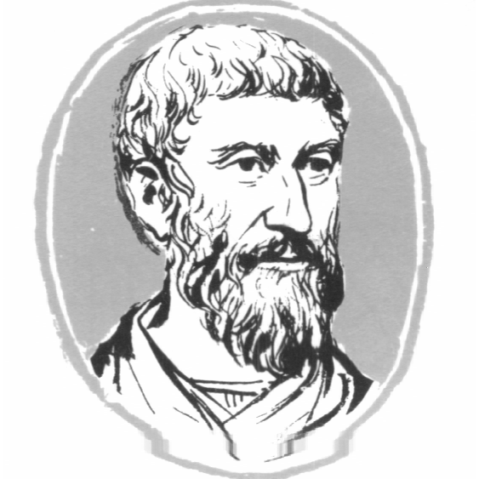
Теорема Пифагора.
И её доказательства.

Slide 2
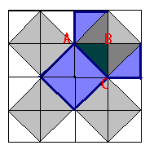
"Квадрат, построенный на гипотенузе прямоугольного треугольника, равновелик сумме квадратов, построенных на его катетах." Простейшее доказательство теоремы получается в простейшем случае равнобедренного прямоугольного треугольника. Вероятно, с него и начиналась теорема. В самом деле, достаточно просто посмотреть на мозаику равнобедренных прямоугольных треуголь­ников (рис. 1), чтобы убедиться в справедливости теоремы. Например, для ∧ABC : квадрат, построенный на гипотенузе АС, содержит 4 исходных треугольника, а квадраты, построенные на катетах,— по два. Теорема доказана.

Slide 3
Древнекитайское доказательство
Древнеиндийское доказательство
Это интересно…
Биография Пифагора
Последний слайд
«Золотые Стихи» Пифагора
Заключение…
Доказательство теоремы Пифагора

Slide 4
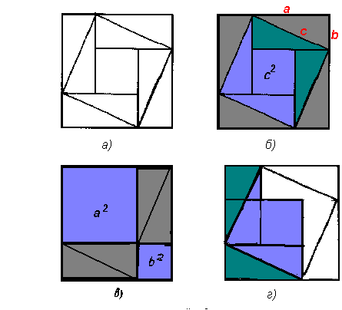
Древнекитайское доказательство. Математические трактаты Древнего Китая дошли до нас в редакции II в. до н.э. Дело в том, что в 213 г. до н.э. китайский император Ши Хуан-ди, стремясь ликвидировать прежние традиции, приказал сжечь все древние книги. Во II в. до н.э. в Китае была изобретена бумага и одновременно начинается воссоздание древних книг. Так возникла тематика в девяти книгах» — главное из сохранившихся математико - астрономических сочинений в книге «Математики» помещен чертеж (рис. 2, а), доказывающий теорему Пифагора. Ключ к этому доказательству Рис. 2 подобрать нетрудно.

Slide 5
В самом деле, на древнекитайском чертеже четыре равных прямоугольных треугольника с катетами а, b и гипотенузой с уложены так, что их внешний контур образует квадрат со стороной а+b, а внутренний — квадрат со стороной с, построенный на гипотенузе (рис. 2, б). Если квадрат со стороной с вырезать и оставшиеся 4 затушеванных треугольника уложить в два прямоугольника (рис. 2, в), то ясно, что образовавшаяся пустота, с одной стороны, равна с², а с другой — а²+Ь², т.е. с²=а²+Ь². Теорема доказана. Заметим, что при таком доказательстве построения внутри квадрата на гипотенузе, которые мы видим на древнекитайском чертеже (рис. 2, а), не используются. По-видимому, древнекитай­ские математики имели другое доказательство. Именно если в квадрате со стороной с два заштрихованных треугольника (рис. 2, б) отрезать и приложить гипотенузами к двум другим гипотенузам (рис. 2, г), то легко обнаружить, что полученная фигура, которую иногда называют «креслом невесты», состоит из двух квадратов со сторонами а и b, т.е. с²=а²+Ь².

Slide 7
На рисунке 3 воспроизведен чертеж из трактата «Чжоу-би...». Здесь теорема Пифагора рассмотрена для египетского треугольни­ка с катетами 3, 4 и гипотенузой 5 единиц измерения. Квадрат на гипотенузе содержит 25 клеток, а вписанный в него квадрат на большем катете—16. Ясно, что оставшаяся часть содержит 9 клеток. Это и будет квадрат на меньшем катете.

Slide 8
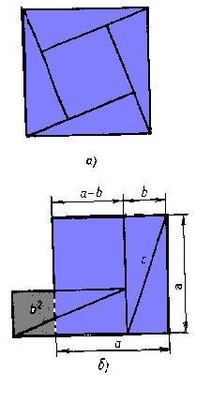
Древнеиндийское доказательство. Математики Древней Индии заметили, что для доказательства теоремы Пифагора достаточно использовать внутреннюю часть древнекитайского чертежа. В на­писанном на пальмовых листьях трактате «Сиддханта широмани» («Венец знания») крупнейшего индийского математика XII в. Бхаскары помещен чертеж (рис. 4, а) с характерным для индийских доказательств словом «смотри!». Как видим, прямо-угольньные треугольники уложены здесь гипотенузой наружу и квадрат с² перекладывается в «кресло невесты» а²-b² (рис. 4, б). Заметим, что частные случаи теоремы Пифагора (например, построение квадрата, площадь которого вдвое больше площади данного квадрата) встречаются в древнеиндийском трактате «Сульва сутра» (VII —V вв. до н.э.).

Slide 9
Еще давно была изобретена головоломка, называемая «Пифагор». Нетрудно убедиться в том, что в основе семи частей головоломки лежат равнобедренный прямоугольный треугольник и квадраты, построенные на его катетах, или, иначе, фигуры, составленные из 16 одинаковых равнобедренных прямоугольных треугольников и потому укладывающиеся в квадрат. Такова лишь малая толика богатств, скрытых в жемчужине античной математики — теореме Пифагора. Далее я рассмотрю несколько алгебраических доказательств теоремы.

Slide 10
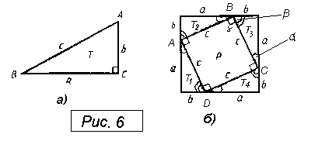
ДОКАЗАТЕЛЬСТВО ТЕОРЕМЫ ПИФАГОРА.
Пусть Т— прямоугольный треугольник с катетами а, b и гипотенузой с (рис. 6, а). Докажем, что с²=а²+Ь².
Построим квадрат Q со стороной а+Ь (рис. 6, б). На сторонах квадрата Q возьмем точки А, В, С, D так, чтобы отрезки АВ, ВС, CD, DA отсекали от квадрата Q прямоуголь­ные треугольники Т₁, Т₂, Т₃, Т₄ с катетами а и b. Четырех­угольник ABCD обозначим буквой Р. Покажем, что Р — квадрат со стороной с.
Все треугольники Т₁, Т₂, Т₃, Т₄ равны треугольнику Т (по двум катетам). Поэтому их гипотенузы равны гипотенузе треугольника Т, т. е. отрезку с. Докажем, что все углы этого четырехугольника прямые.

Slide 11
Пусть α и β— величины острых углов треугольника Т. Тогда, как вам известно, α+β= 90°. Угол у при вершине А четырехугольника Р вместе с углами, равными α и β, состав­ляет развернутый угол. Поэтому α+β=180°. И так как α+β= 90°, то γ=90°. Точно так же доказывается, что и остальные углы четырехугольника Р прямые. Следователь­но, четырехугольник Р — квадрат со стороной с.
Квадрат Q со стороной а+Ь слагается из квадрата Р со стороной с и четырех треугольников, равных треуголь­нику Т. Поэтому для их площадей выполняется равенство S(Q)=S(P)+4S(T) .
Так как S(Q)=(a+b) ² ; S(P)=c² и S(T)=1/2(ab), то, подставляя эти выражения в S(Q)=S(P)+4S(T), получаем равенство
(a+b) ²=c²+4*(1/2)ab . Поскольку (a+b)²=a²+b²+2ab, то равенство (a+b)²=c²+4*(1/2)ab мож­но записать так: a²+b²+2ab=c²+2ab.
Из равенства a²+b²+2ab=c²+2ab следует, что с²=а²+Ь².
Ч.Т.Д.

Slide 12
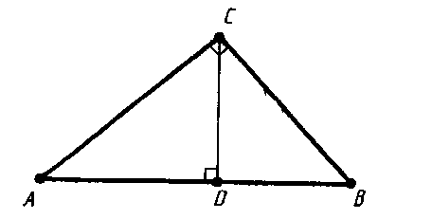
ЕЩЕ ОДНО АЛГЕБРАИЧЕСКОЕ ДОКАЗАТЕЛЬСТВО.
Пусть АВС — данный прямоуголь­ный треугольник с прямым углом С. Проведем высоту CD из вершины прямого угла С (рис. 7).
По определению косинуса угла (Косинусом острого угла прямоугольного треугольника назы­вается отношение прилежащего катета к гипотенузе) соsА=AD/AC=AC/AB. Отсюда AB*AD=AC². Аналогично соsВ=BD/BC=BC/AB. Отсюда AB*BD=ВС². Складывая полученные равенства почленно и замечая, что AD+DB=AB, получим:
АС²+ВС²=АВ(AD + DB)=АВ².
Теорема доказана.

Slide 13
В заключении еще раз хочется сказать о важности теоремы. Значение ее состоит прежде всего в том, что из нее или с ее помощью можно вывести большинство теорем геометрии. К сожалению, невозможно здесь привести все или даже самые красивые доказательства теоремы, однако хочется надеется, что приведенные примеры убедительно свидетельствуют об огромном интересе сегодня, да и вчера, проявляемом по отношению к ней.

Slide 14
«Золотые стихи» содержат в себе ту часть эзотерического учения Пифагора, которую он и его последователи признали возможным открыть непосвященным. Лизий, его ученик, после разгрома чернью пифагорейских общин в Великой Греции, принес эти стихи с собою в Элладу, где завещал своим единомышленникам читать их ежедневно утром и вечером. О том, что правило это соблюдалось у пифагорейцев в течение целого ряда веков, мы знаем от Цицерона, Горация, Сенеки, Галиена и других древних писателей. Сохранились они для нас целиком в комментариях Гиероклеса и в отрывках у классиков и Отцов Церкви. Сообразно трем степеням посвящения, стихи эти разделялись на три части: «Приготовление», «Очищение» и «Совершенствование».…Перевод Е. П. Казначевой.

Slide 15
«ЗОЛОТЫЕ СТИХИ» ПИФАГОРА
ПРИГОТОВЛЕНИЕ
Должен бессмертным богам приносить ты законченную жертву;
Веру свою сохранять; чтить память великих героев;
Духам земным воздавать обычное им поклоненье.

Slide 16
ОЧИЩЕНИЕ
Мать и отца уважай вместе с родными по крови.
Другом себе избери истинно-мудрого мужа;
Слушай советов его, следуй его ты примеру;
Из-за ничтожных причин с ним никогда ты не ссорься.
Если в твоей это власти, ибо закон непреложный
Тесно связует возможность с необходимостью вместе.
Страсти свои побороть свыше дана тебе сила,
Так обуздай же в себе мощным усилием воли
Алчную жадность, и лень, похоть и гнев безрассудный.
Равно один и при людях, бойся дурного поступка;
Больше всего же стыдиться должен ты сам пред собою.
Будь справедлив и в словах, и в поступках своих неизменно,

Slide 17
Следуя в них непреклонно веленьям ума и закона;
Помни, что рок неизбежный к смерти людей всех приводит,
Помни, что блага земные, как с легкостью людям даются,
Так же легко исчезают. Что же касается горя,
Данного людям Судьбою, — то должен его ты с терпеньем
Кротким сносить, но при этом сколько возможно стараться
Горечь его облегчать: ибо бессмертные боги
Мудрых людей не повергнут свыше их силы страданью.
Много путей существует для хода людских рассуждений;
Много меж ними дурных, много и добрых, но прежде
Нужно в них зорко вглядеться, чтоб выбрать из них настоящий.

Slide 18
Если же в мире возьмет верх заблужденье над правдой,
Мудрый отходит и ждет воцарения истины снова.
Слушай внимательно то, что тебе я скажу, и запомни:
Да не смущают тебя поступки и мысли чужие;
Да не побудят тебя к вредным словам и деяньям.
Слушай советы людей, сам размышляй неустанно,
Ибо безумный лишь может действовать без рассужденья;
Делай лишь то, что потом в горе тебя не повергнет
И не послужит тебе причиной раскаянья злого.
За неизвестное дело ты не дерзай приниматься,
Но научися ему; этим ты счастья достигнешь.
Но изнурять ты не должен тело свое, а стараться
Пищи, питья, упражнений в меру давать ему, дабы
Тело твое укрепилось, не зная излишеств и лени.
В жизни своей соблюдай, сколько возможно, порядок,
Роскошь во всем изгони, ибо она возбуждает
Зависть людей неизбежно. Бойся скупым быть излишне,
Бойся добро расточать, как те, что не знают работы;
Делай лишь то, что тебя ни теперь, ни потом не погубит
И потому обсуждай каждый свой шаг и поступок.

Slide 19
СОВЕРШЕНСТВОВАНИЕ
Да не сомкнет тихий сон твои отягченные вежды,
Раньше чем трижды не вспомнишь дневные свои ты поступки.
Как беспристрастный судья их разбери, вопрошая:
«Доброго что совершил я? Из должного что не исполнил?»
Так проверяй по порядку все, что с утра и до ночи
Сделал ты в день — и за все, что содеяно было дурного,
Строго себя обличай, веселясь на добро и удачу.
Пользуйся сим наставленьем; думай над ним непрестанно
И постарайся к нему навсегда привязаться всем сердцем,

Slide 20
Ибо советы мои тебя к совершенству приблизят.
В этом клянусь тебе Тем, Кто вложил в нашу душу Тетраду,
Символ божественной сущности и добродетели высшей;
Но принимаясь за дело, прежде к богам обратися
С жаркой молитвой, дабы с помощью их ты окончил
Дело свое; а когда на пути ты своем укрепишься,
Все о бессмертных богах ты узнаешь, а также о людях,
О разделеньи существ; о Том, Кто в Себе их содержит,
Цепью единой скрепляя, а также о том, что Природа

Slide 21
Мира сего однородна и в Вечном мертвого нет вещества.
Это познав, ты надеждой тщетной себя не обманешь, -
Все тебе будет открыто.
Будешь ты знать еще то, что люди свои все несчастья
Сами своею виной на себя навлекают в безумьи
И выбирают свободно каждый свои испытанья.
Горе несчастным! В своем ослепленьи безумном не видят
Люди, что в их глубине таится желанное счастье.
Очень немного меж нами тех, что усилием могут
Сбросить несчастье с себя, ибо их Рок ослепляет:

Slide 22
Словно колеса они катятся с гор, за собою
Горестей бремя влача и раздоров, что с ними родятся,
Их управляя судьбой незаметно до самой кончины.
Вместо того, чтоб искать ссоры, где только возможно,
Люди должны бы ее избегать, уступая без спора.
Отче Зевес всемогущий! Ты один в силах избавить
Род весь людской от несчастья, Демона им показавши,
Что ослепляет их очи. Все же не должен надежду
Ты покидать на спасенье, ибо божественен корень
Рода людского и тайны Природа ему открывает.

Slide 23
Если же в них ты проникнешь, то скоро окончить ты сможешь
То, что тебе предписал я. Так излечив свою душу,
Будешь вполне ты свободен от этих работ над собою.
Но воздержися от мяса, оно помешает природе
При очищеньи твоем. Если же хочешь избавить
Душу свою от земного, то руководствуйся свыше
Данным тебе пониманьем. Пусть оно правит судьбою!
После того как очистишь душу свою совершенно,
Станешь ты богом бессмертным, смерть раздавившим стопою.

Slide 24
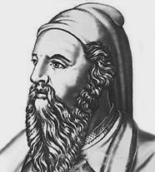
Биография Пифагора. Великий ученый Пифагор родился около 570 г. до н.э. на острове Самосе. Отцом Пифагора был Мнесарх, резчик по драгоценным камням. Имя же матери Пифагора не известно. По многим античным свидетельствам, родившийся мальчик был сказочно красив, а вскоре проявил и свои незаурядные способ­ности. Среди учителей юного Пифагора традиция называет имена старца Гермодаманта и Ферекида Сиросского (хотя и нет твердой уверенности в том, что именно Гермо­дамант и Ферекид были первыми учителями Пифагора). Целые дни проводил юный Пифагор у ног старца Гермо­даманта, внимая мелодии кифары и гекзаметрам Гомера.

Slide 25
Страсть к музыке и поэзии великого Гомера Пифагор сохранил на всю жизнь. И, будучи признанным мудрецом, окруженным толпой учеников, Пифагор начинал день с пения одной из песен Гомера. Ферекид же был философом и считался основателем италийской школы философии. Таким образом, если Гермодамант ввел юного Пифагора в круг муз, то Ферекид обратил его ум к логосу. Ферекид направил взор Пифагора к природе и в ней одной советовал видеть своего первого и главного учителя. Но как бы то ни было, неугомонному воображению юного Пифагора очень скоро стало тесно на маленьком Самосе, и он отправляется в Милет, где встречается с другим ученым - Фалесом. Фалес советует ему отправится за знаниями в Египет, что Пифагор и сделал.

Slide 26
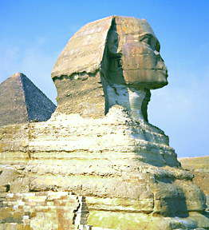
В 548 г. до н.э. Пифагор прибыл в Навкратис – самосскую колонию, где было у кого найти кров и пищу. Изучив язык и религию египтян, он уезжает в Мемфис. Несмотря на рекомендательное письмо фараона, хитроумные жрецы не спешили раскрывать Пифагору свои тайны, предлагая ему сложные испытания. Но влекомый жаждой к знаниям, Пифагор преодолел их все, хотя по данным раскопок египетские жрецы не многому могли его научить, т.к. в то время египетская геометрия была чисто прикладной наукой (удовлетворявшей потребность того времени в счете и в измерении земельных участков). Поэтому, научившись всему, что дали ему жрецы, он, убежав от них, двинулся на родину в Элладу.

Slide 27
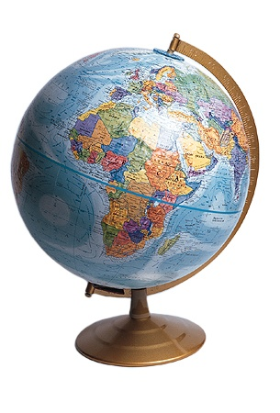
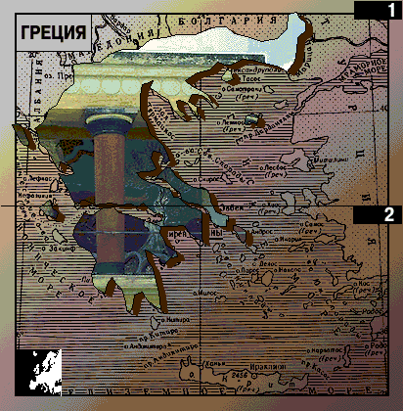
Однако, проделав часть пути, Пифагор решается на сухопутное путешествие, во время которого его захватил в плен Камбиз, царь Вавилона, направлявшийся домой. Не стоит драматизировать жизнь Пифагора в Вавилоне, т.к. великий властитель Кир был терпим ко всем пленникам. Вавилонская математика была, бесспорно, более развитой (примером этому может служить позиционная система исчисления), чем египетская, и Пифагору было чему поучится. Но в 530 г. до н.э. Кир двинулся в поход против племен в Средней Азии. И, пользуясь переполохом в городе, Пифагор сбежал на родину. А на Самосе в то время царствовал тиран Поликрат.

Slide 28
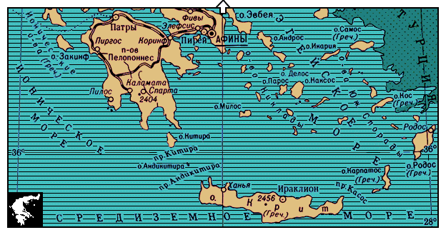
Конечно же, Пифагора не устраивала жизнь придворного полу раба, и он удалился в пещеры в окрестностях Самоса. После нескольких месяцев притязаний со стороны Поликрата, Пифагор переселяется в Кротон. В Кротоне Пифагор учредил нечто вроде религиозно-этического братства или тайного монашеского ордена («пифагорейцы»), члены которого обязывались вести так называемый пифагорейский образ жизни. Это был одновременно и религиозный союз, и политический клуб, и научное общество. Надо сказать, что некоторые из проповедуемых Пифагором принцыпов достойны подражания и сейчас.

Slide 29

...Прошло 20 лет. Слава о братстве разнеслась по всему миру. Однажды к Пифагору приходит Килон, человек богатый, но злой, желая спьяну вступить в братство. Получив отказ, Килон начинает борьбу с Пифагором, воспользовавшись поджогом его дома. При пожаре пифагорейцы спасли жизнь своему учителю ценой своей, после чего Пифагор затосковал и вскоре покончил жизнь самоубийством.

Slide 30


Сделала презентацию:
Ученица 8 класса А
МОУ гимназии школы №9
У Валерия.

